Slide 1
సంస్కృతం నేర్చుకుందాం
विभक्तयः

Slide 2

ఇది ఒక Gen - Z నిరసన కాదు
ఈ వీడియొ బంగ్లాదేశ్‌లో ముస్లింల గుంపు చేత సజీవదహనానికి గురైన దీపు చంద్రదాస్‌కు అంకితం

Slide 3
तृतीयाविभक्ति:
తృతీయావిభక్తి

Slide 4
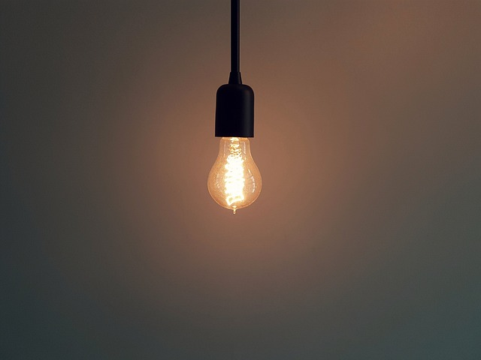
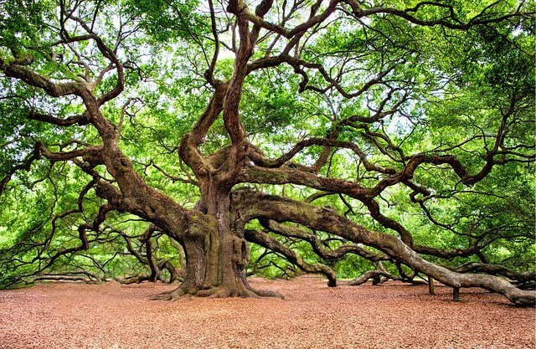
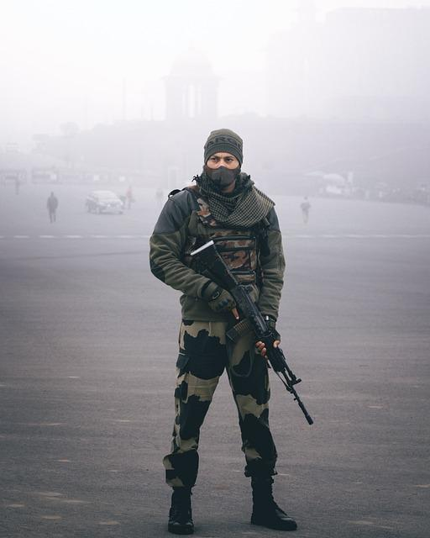

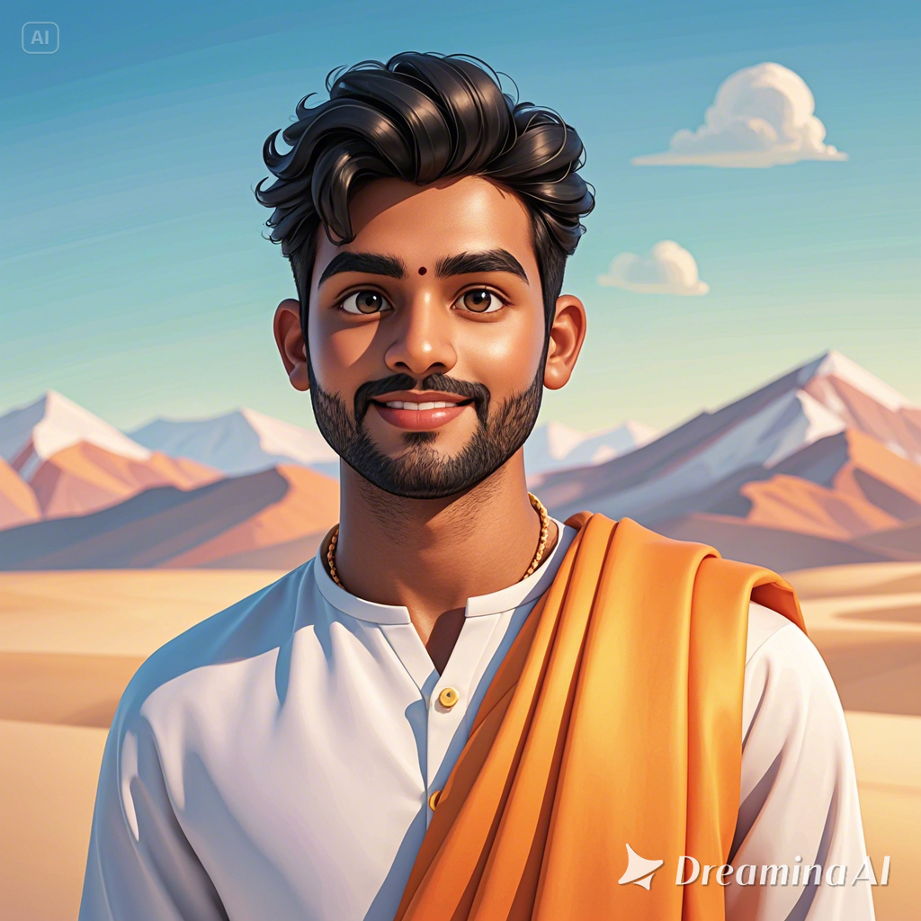
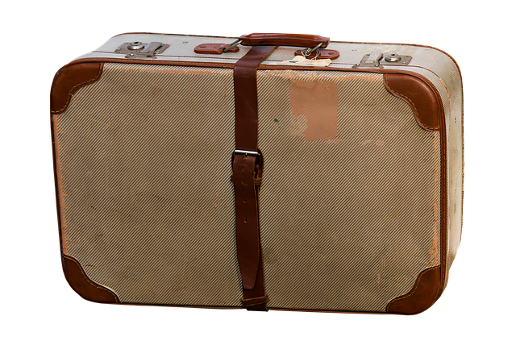
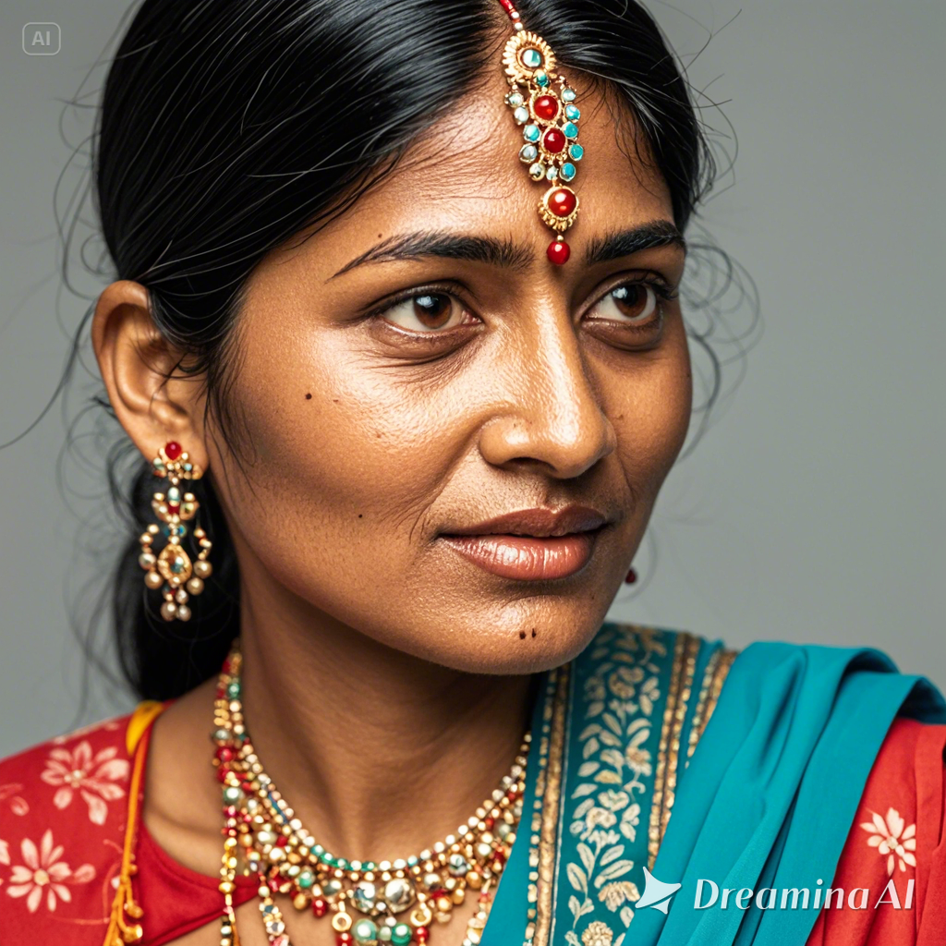
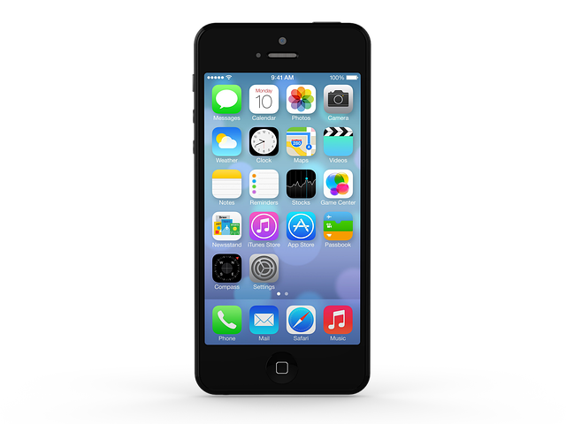

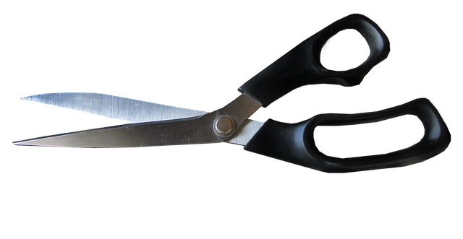
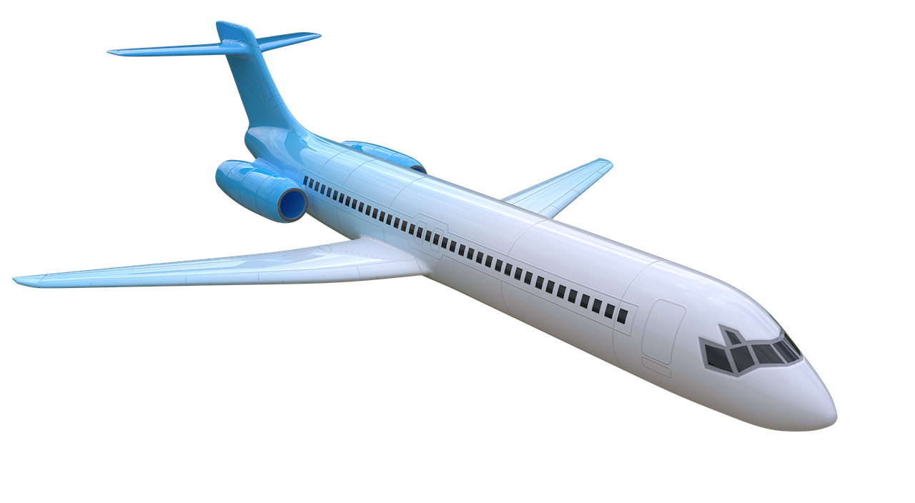

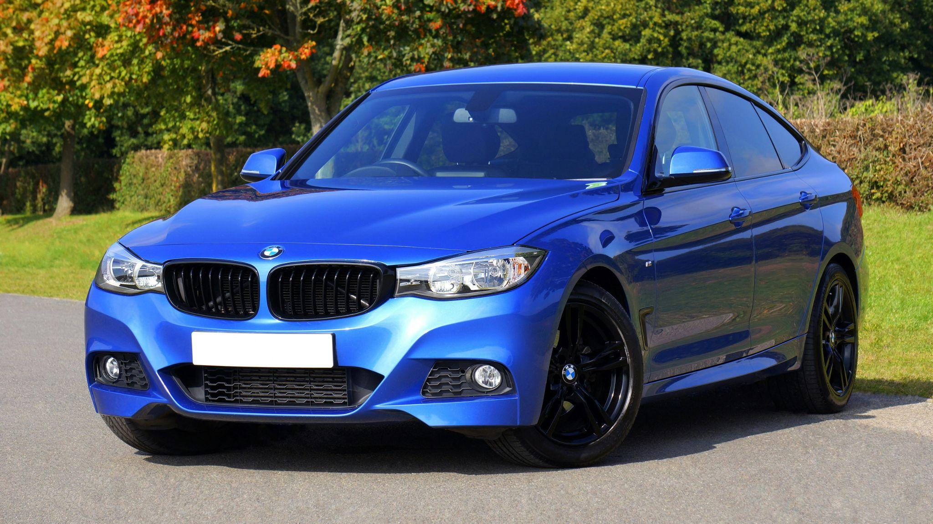
विद्युदीप:
विद्युदीपेन(~దీపంతో)
वृक्ष:
वृक्षेन(~వృక్షంతో)
सैनिक:
सैनिकेन(~సైనికుడితో)
स्यूत:
स्यूतेन(~సంచితో)
रमेश:
रमेशेन(~రమేష్ తో)
यानपेटिका
यानपेटिकया(~పేటికతో)
सीता
सीतया(~సీతతో)
लेखनी
लेखन्या(~కలం తో)
कर्तरी
कर्तर्या(~కత్తెర తో)
दूरवाणी
दूरवाण्या(~ఫోన్ తో)
विमानम्
विमानेन(~విమానం తో)
पुष्पम्
पुष्पेन(~పుష్పం తో)
कार् - यानम्
कार् - यानेन(~కార్ తో)

Slide 5
 | विभक्ति: | ए.व. | ब.व.
अकारान्त-पुं | प्रथमा | बालक: (బాలుడు) | बालका: (బాలురు)
 | द्वितिया | बालकम् (~బాలుడ్ని) | बालकान् (~బాలురని)
 | तृतिया | बालकेन (~బాలుడితో) | बालकै: (~బాలురితో)
 | विभक्ति: | ए.व. | ब.व.
आकारान्त-स्त्री | प्रथमा | बालिका (బాలిక) | बालिका: (బాలికలు)
 | द्वितिया | बालिकाम् (~బాలికని) | बालिका: (~బాలికల్ని)
 | तृतिया | बालिकया (~బాలికతో) | बालिकाभि: (~బాలికతో)
 | विभक्ति: | ए.व. | ब.व.
अकारान्त- नपुं | प्रथमा | पुस्तकम् (పుస్తకము) | पुस्तकानि (పుస్తకాలు)
 | द्वितिया | पुस्तकम् (~పుస్తకాన్ని) | पुस्तकानि (~పుస్తకాలని)
 | तृतिया | पुस्तकेन (~పుస్తకంతో) | पुस्तकै: (~పుస్తకాలతో)
 | विभक्ति: | ए.व. | ब.व.
ईकारान्त-स्त्री | प्रथमा | युवती (యువతి) | युवत्य: (యువతులు)
 | द्वितिया | युवतीम् (~యువతిని) | युवती: (~యువతుల్ని)
 | तृतिया | युवत्या (~యువతితో) | युवतीभि: (~యువతులతో)
గమనిక:ఖచ్చితమైన అనువాదం సాధ్యం కాకపోవడం వల్ల ~ గుర్తును ఉపయోగించి అనువదించబడినది.

Slide 6
 | विभक्ति: | ए.व. | ब.व.
स्त्री | प्रथमा | का (ఎవత్తి) | का: (ఎవ్వరు)
 | द्वितिया | काम् (~ఎవ్వర్ని-ఏక) | का: (~ఎవ్వర్ని)
 | तृतिया | कया (~ఎవరితో-ఏక) | काभि: (~ఎవ్వరితో)
 | विभक्ति: | ए.व. | ब.व.
पुं | प्रथमा | क: (ఎవ్వడు) | के (ఎవ్వరు)
 | द्वितिया | कम् (~ఎవ్వడిని) | कान् (~ఎవ్వర్ని)
 | तृतिया | केन (~ఎవ్వడితో) | कै: (~ఎవ్వరితో)
 | विभक्ति: | ए.व. | ब.व.
नपुं | प्रथमा | किम् (ఏది) | कानि (ఏవి)
 | द्वितिया | किम् (~దేన్ని) | कानि (~వేటిని)
 | तृतिया | केन (~దేనితో) | कै: (~వేటితో)
గమనిక:ఖచ్చితమైన అనువాదం సాధ్యం కాకపోవడం వల్ల ~ గుర్తును ఉపయోగించి అనువదించబడినది.

Slide 7
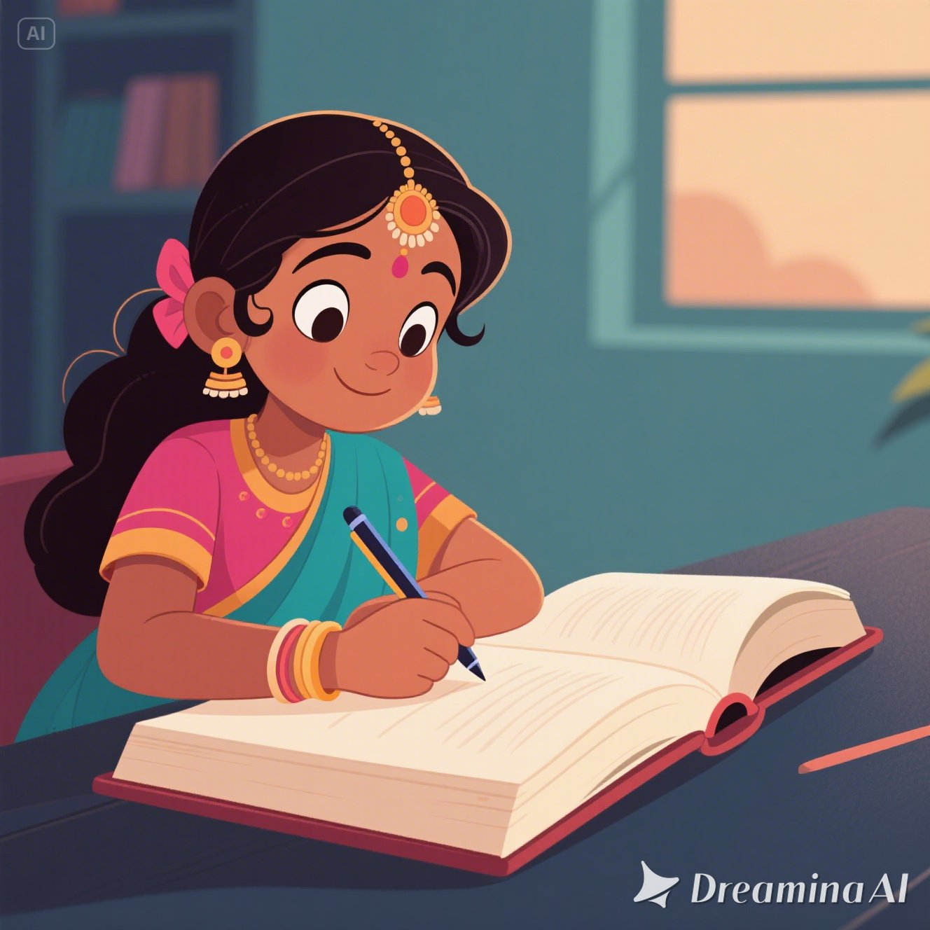
का लिखति?
(~ఎవ్వత్తి/ఎవ్వరు రాస్తున్నారు?)
बालिका लिखति |
(~బాలిక రాస్తున్నది)
लेखनी - लेखन्या
बालिका कां लिखति?
(~బాలిక ఏమి రాస్తున్నది?)
बालिका कथां लिखति |
(~బాలిక కథను రాస్తున్నది)
बालिका कथां कया लिखति?
(~బాలిక కథను దేనితో రాస్తున్నది?)
बालिका कथां लेखन्या लिखति |
(బాలిక కథను కలంతో రాస్తున్నది)
🌟क्रियायां यत् साधनं भवति तस्य तृतीया विभक्ति: भवति |

Slide 8
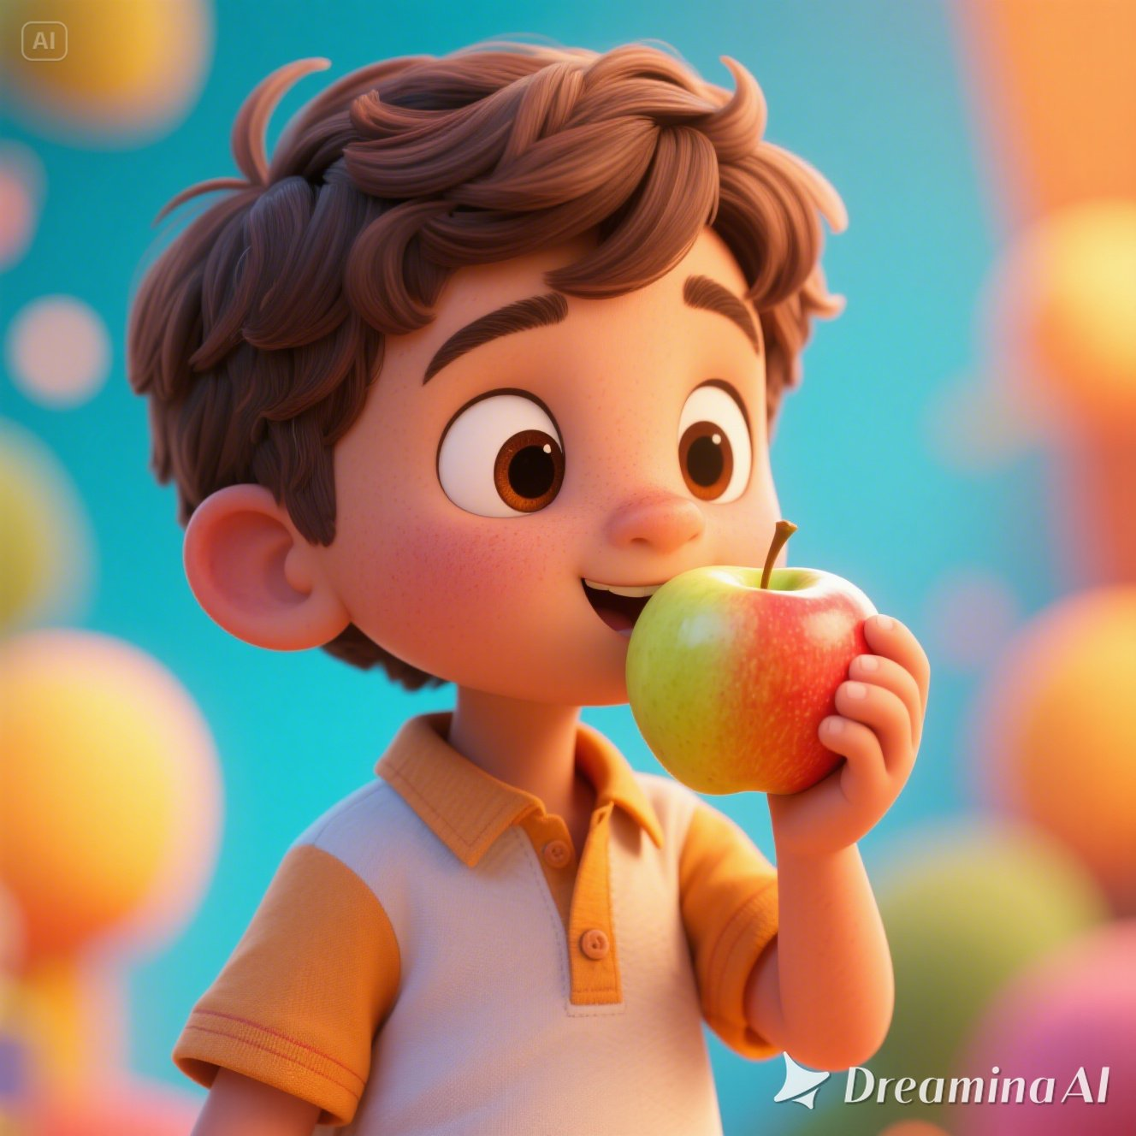
क: खादति?
बालक: खादति |
बालक: किम् खादति?
बालक: फलं खादति |
बालक: फलं केन खादति?
बालक: फलं हस्तेन खादति |
हस्त: - हस्तेन
🌟क्रियायां यत् साधनं भवति तस्य तृतीया विभक्ति: भवति |

Slide 9
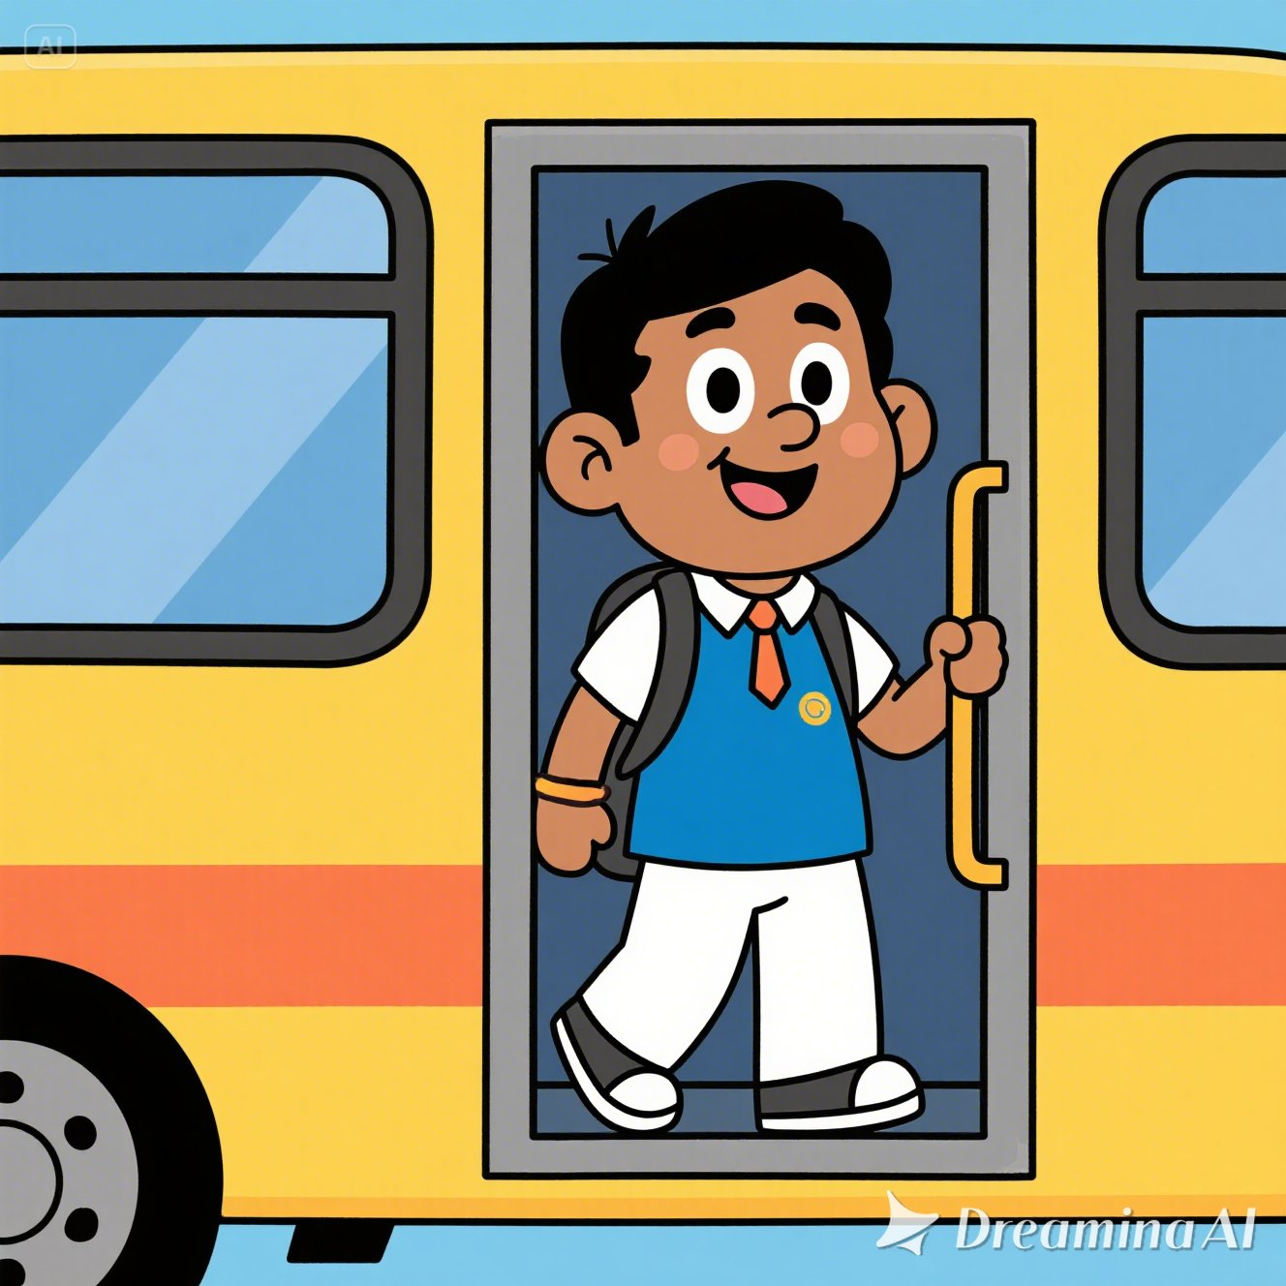
क: गच्छति?
राम: गच्छति |
राम: कुत्र गच्छति?
राम: विद्यालयं गच्छति |
राम: विद्यालयं केन गच्छति?
राम: विद्यालयं लोकयानेन गच्छति |
यानम् - यानेन
🌟क्रियायां यत् साधनं भवति तस्य तृतीया विभक्ति: भवति |

Slide 10
अहं द्विचक्रीकया (द्विचक्रीका) विद्यालयं गच्छामि |
(~నేను సైకిల్ ద్వారా విద్యాలయానికి వెళ్తున్నాను)
सीता कुञ्चिकया (कुञ्चिका) तालम् उद्घाटयति |
(~సీత తాళాన్ని తాళం చెవి ద్వారా తెరుస్తుంది)
अहं दूरवाण्या (दूरवाणी) सम्भाषणं करोमि |
(~నేను ఫోన్ ద్వారా మాట్లాడుతున్నాను)
राम: स्यूतेन (स्यूत:) वस्तूनि आनयति |
(~రాముడు సంచి ద్వారా వస్తువులను తీసుకవస్తున్నాడు)
सिंह: दन्तै: (दन्ता: - बहु) मांसं खादति |
(~సింహం దంతాలతో మాంసాన్ని తింటున్నది)
గమనిక:ఖచ్చితమైన అనువాదం సాధ్యం కాకపోవడం వల్ల ~ గుర్తును ఉపయోగించి అనువదించబడినది.

Slide 11
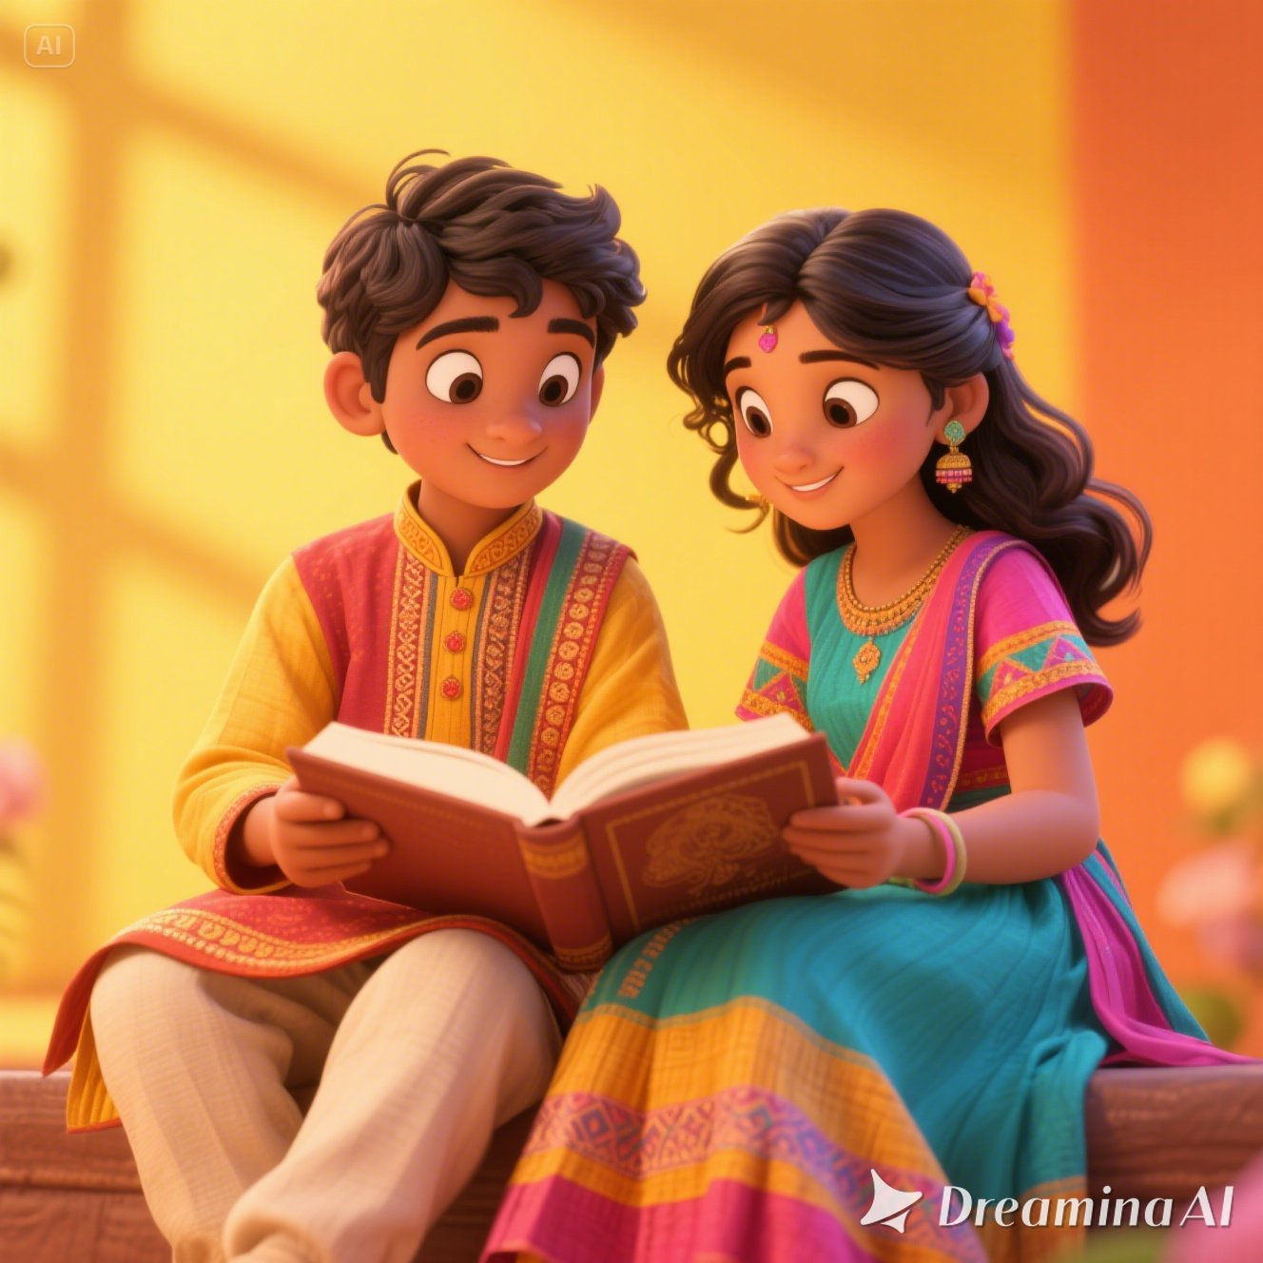
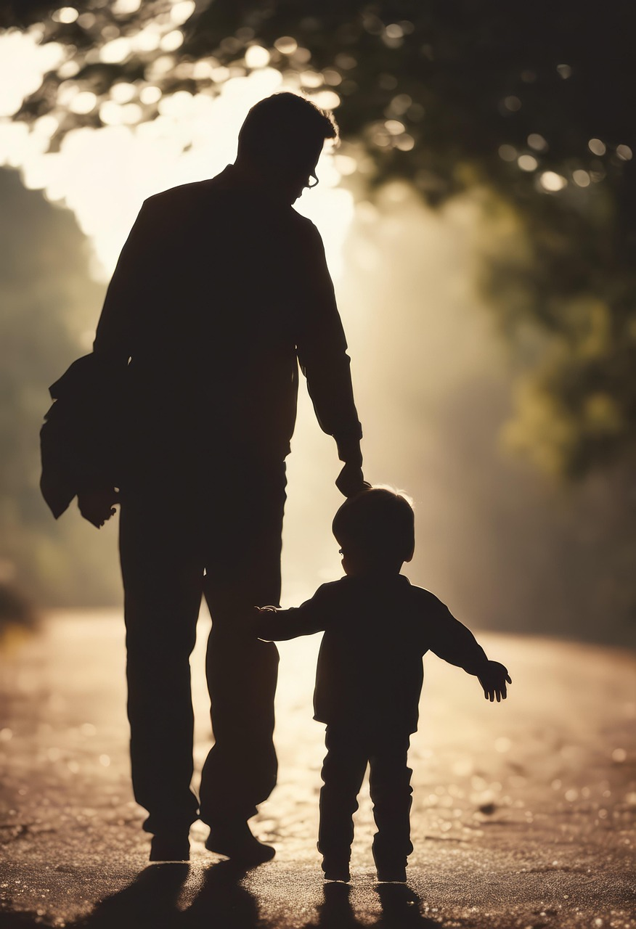
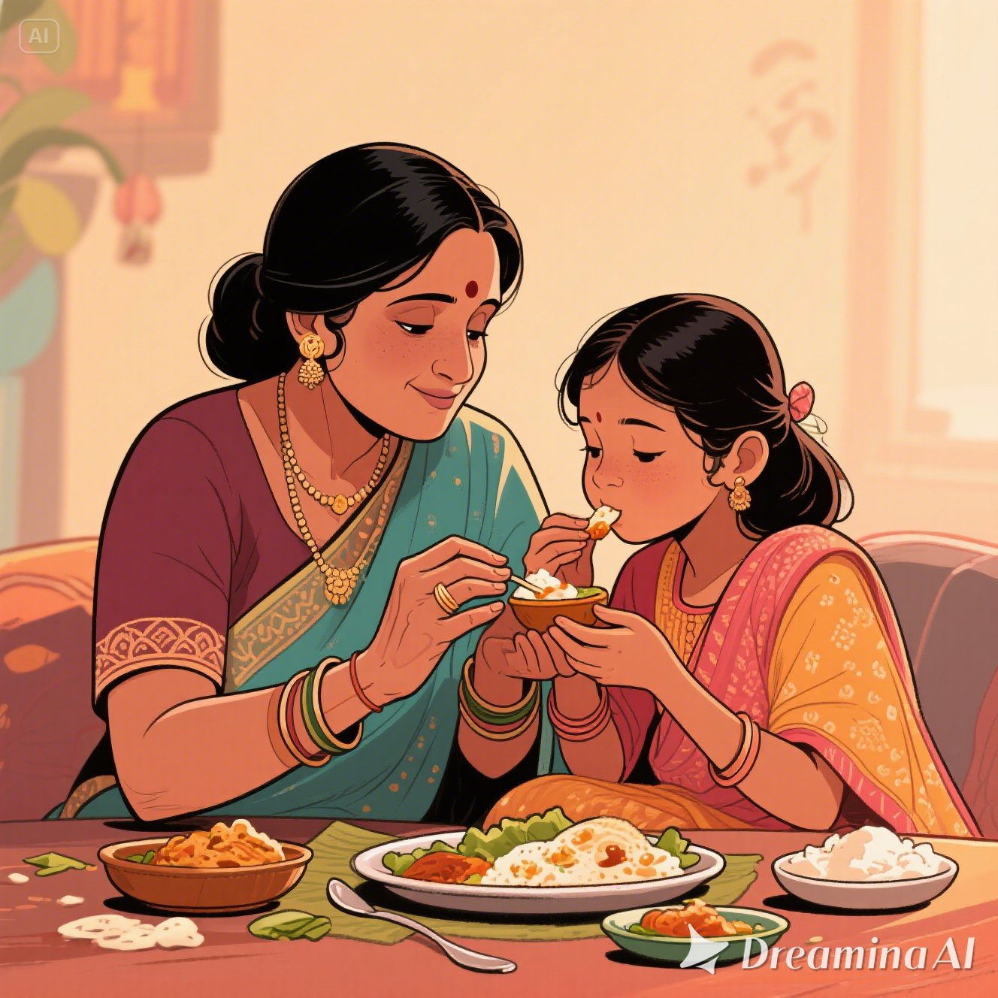
राम: कया सह पठति ?
(~రాముడు ఎవ్వరితో పాటు చదువుతున్నాడు?)
राम: सीतया सह पठति |
(~రాముడు సీతతో పాటు చదువుతున్నాడు)
सीता - सीतया
जनक: केन सह गच्छति ?
जनक: पुत्रेन सह गच्छति |
माता कया सह खादति ?
माता पुत्र्या सह खादति |
पुत्र: - पुत्रेन
पुत्री - पुत्र्या
🌟’सह’ शब्द: यत्र भवति तत्र तृतीया विभक्ति: भवति |

Slide 12
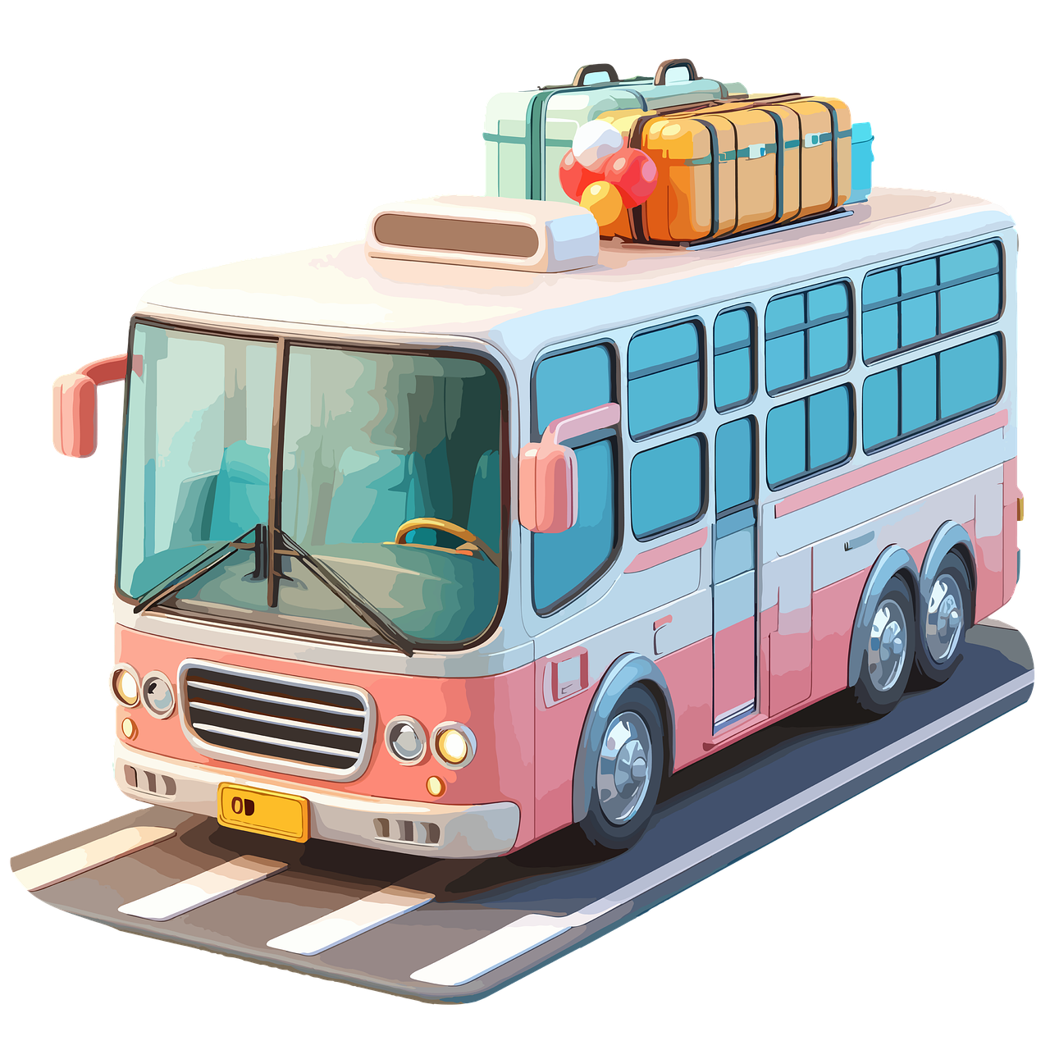
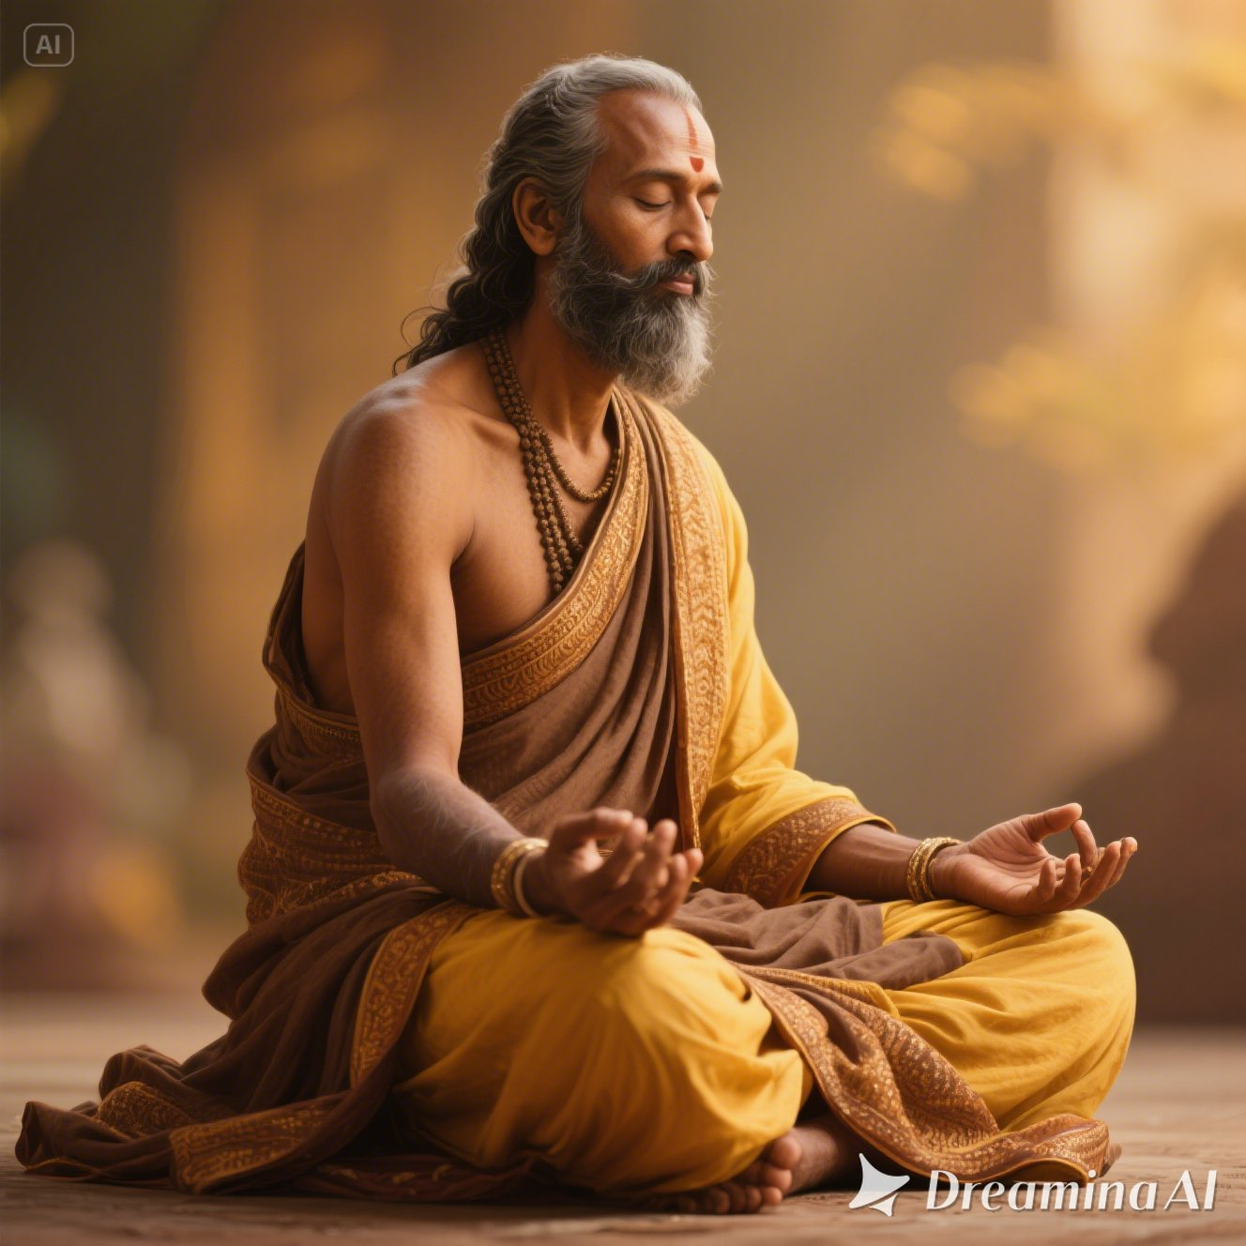
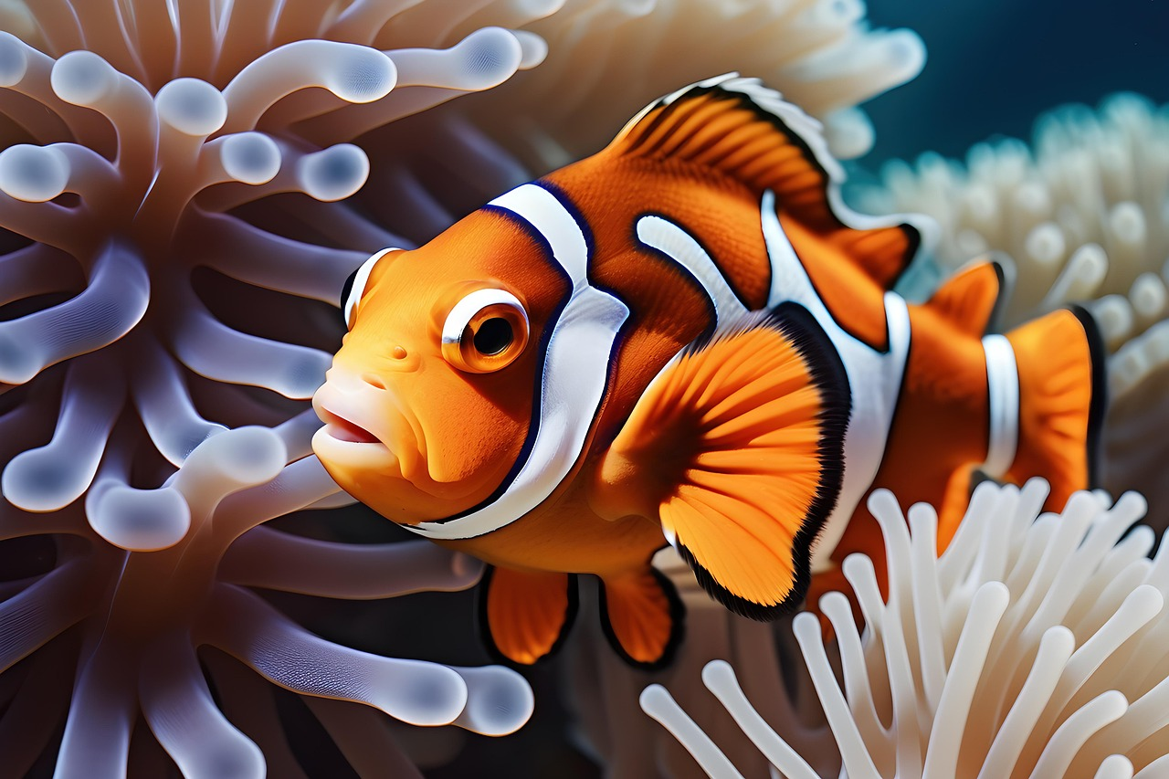
लोकयानेन विना जना: सञ्चारं न कुर्वन्ति |
(~బస్సు లేకుండా ప్రజలు ప్రయాణించరు)
लोकयानम् - लोकयानेन
आहारं विना मुनि: जीवति |
आहारेन विना मुनि: जीवति |
आहारेन विना मुनि: जीवति |
आहारम् - आहारेन
आहारात् विना मुनि: जीवति |
जलेन विना मीना: न भवन्ति |
जलम् - जलेन
🌟‘विना’ इत्यस्य शब्दस्य योगे तृतीया विभक्ति: भवति |

Slide 13
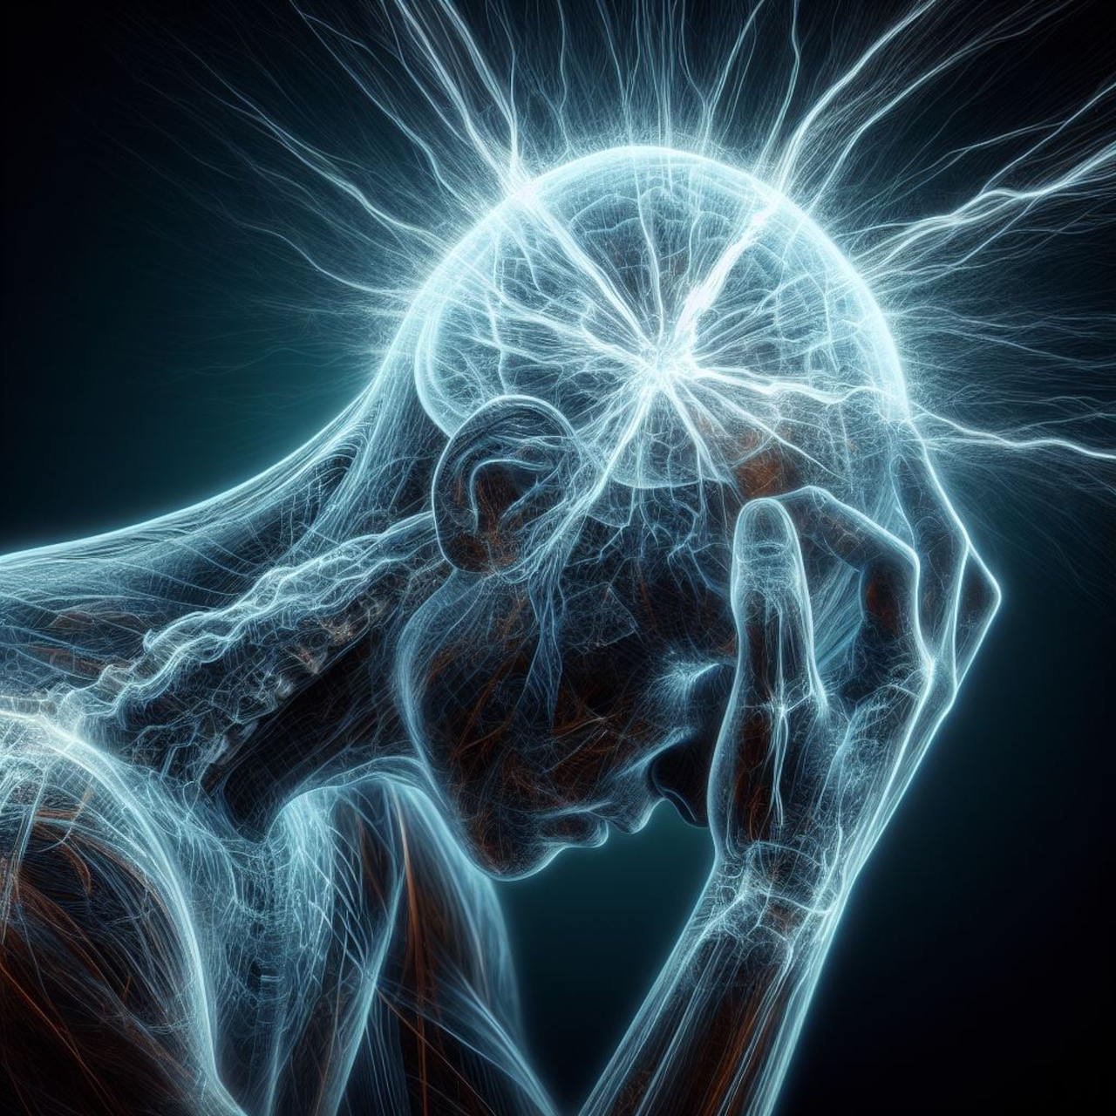
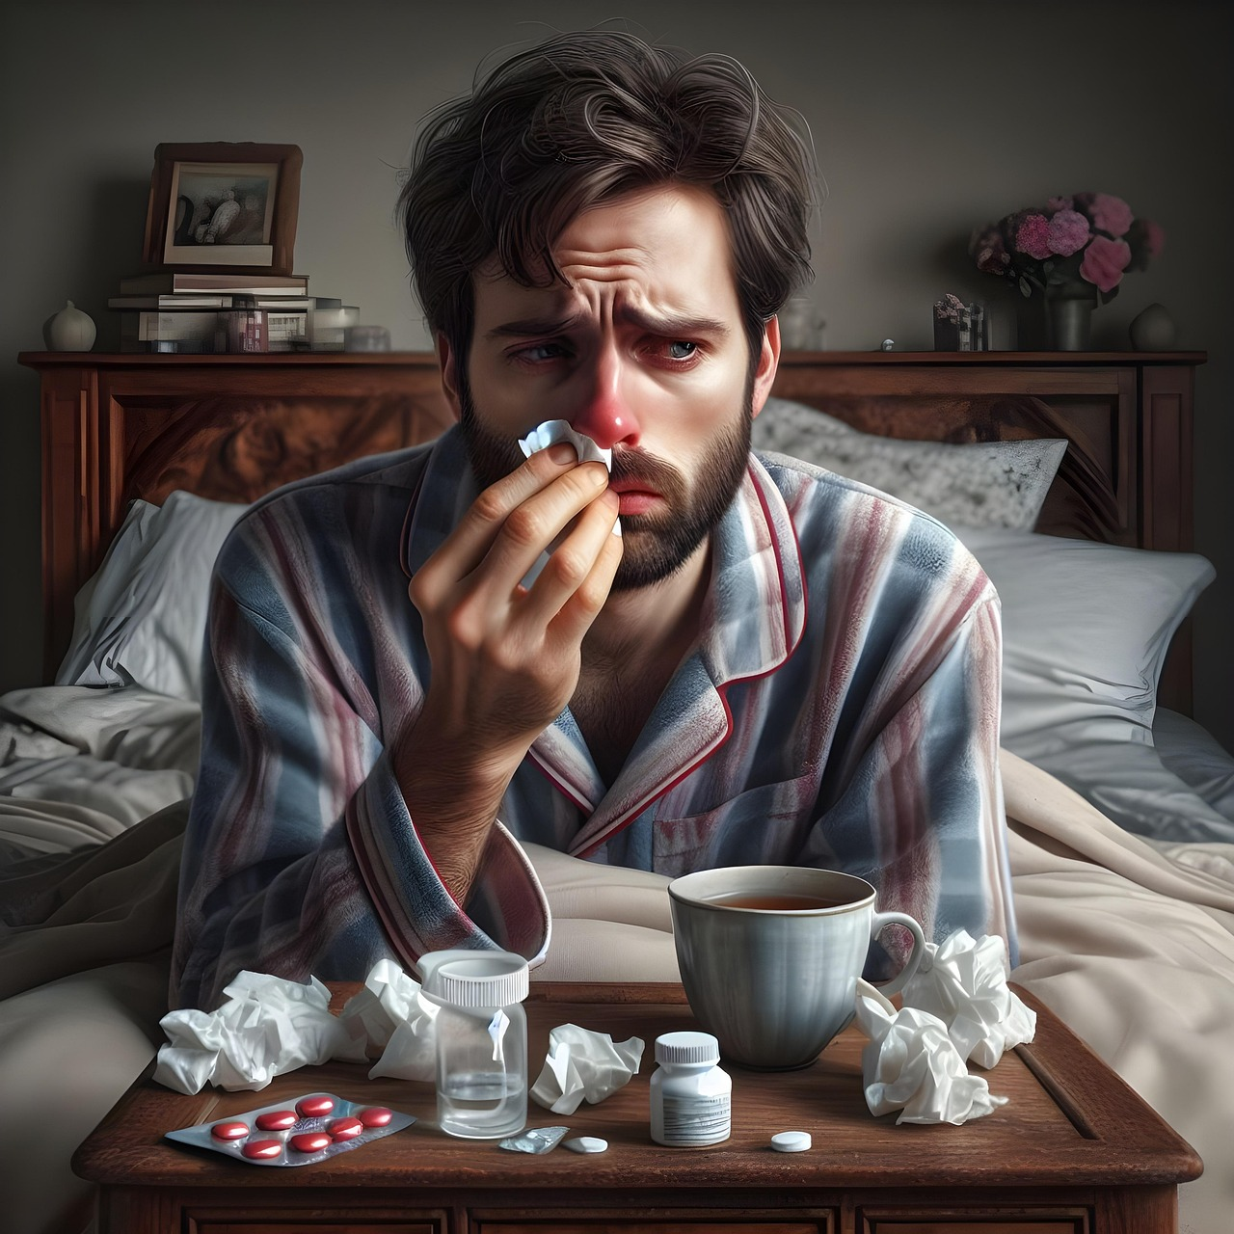
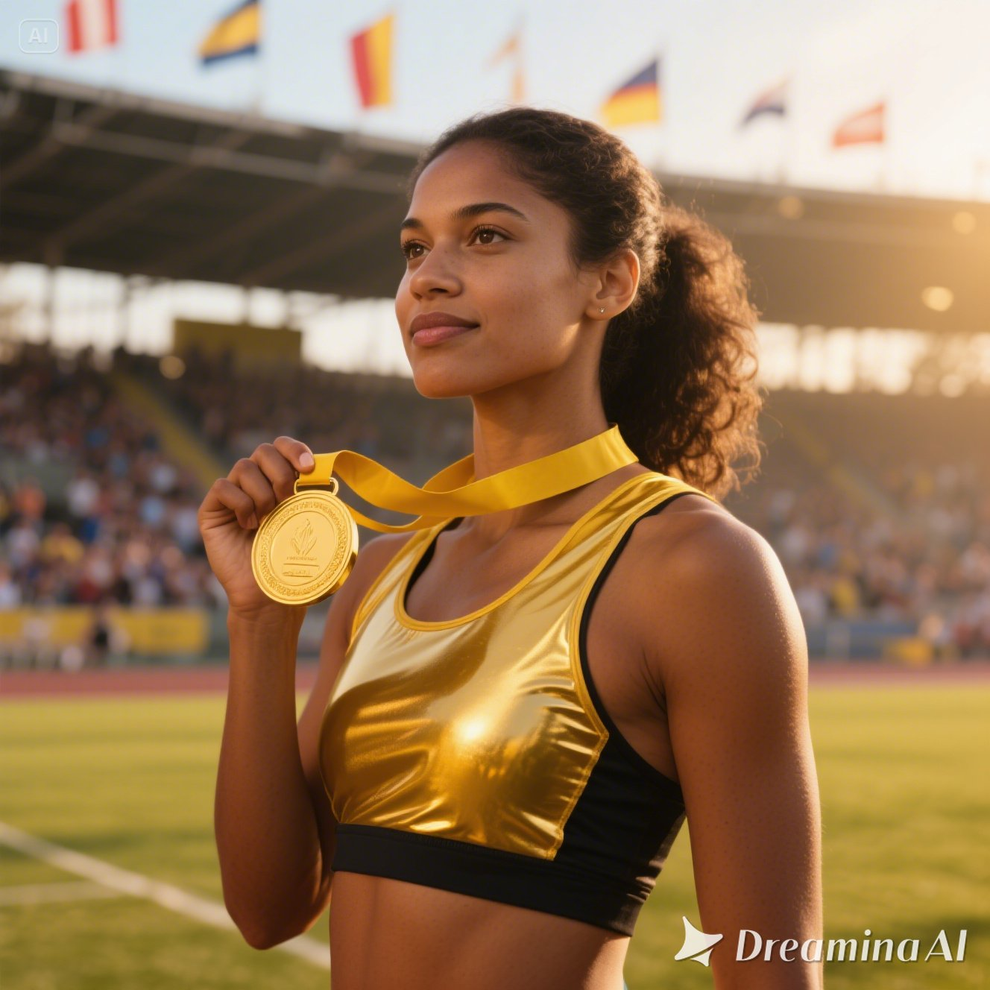
शिरोवेदनया कार्यालयं न गच्छामि |
(~తలనొప్పి వల్ల నేను కార్యాలయానికి వెళ్లడం లేదు)
शिरोवेदना - शिरोवेदनया
अनारोग्येन कृश: भवति |
अनारोग्यम् - अनारोग्येन
परिश्रमेन सा स्वर्णपथकं प्राप्तवती |
परिश्रमम् - परिश्रमेन
🌟यः शब्दः कारणवाचकः भवति, तस्य तृतीया विभक्तिः भवति।

Slide 14
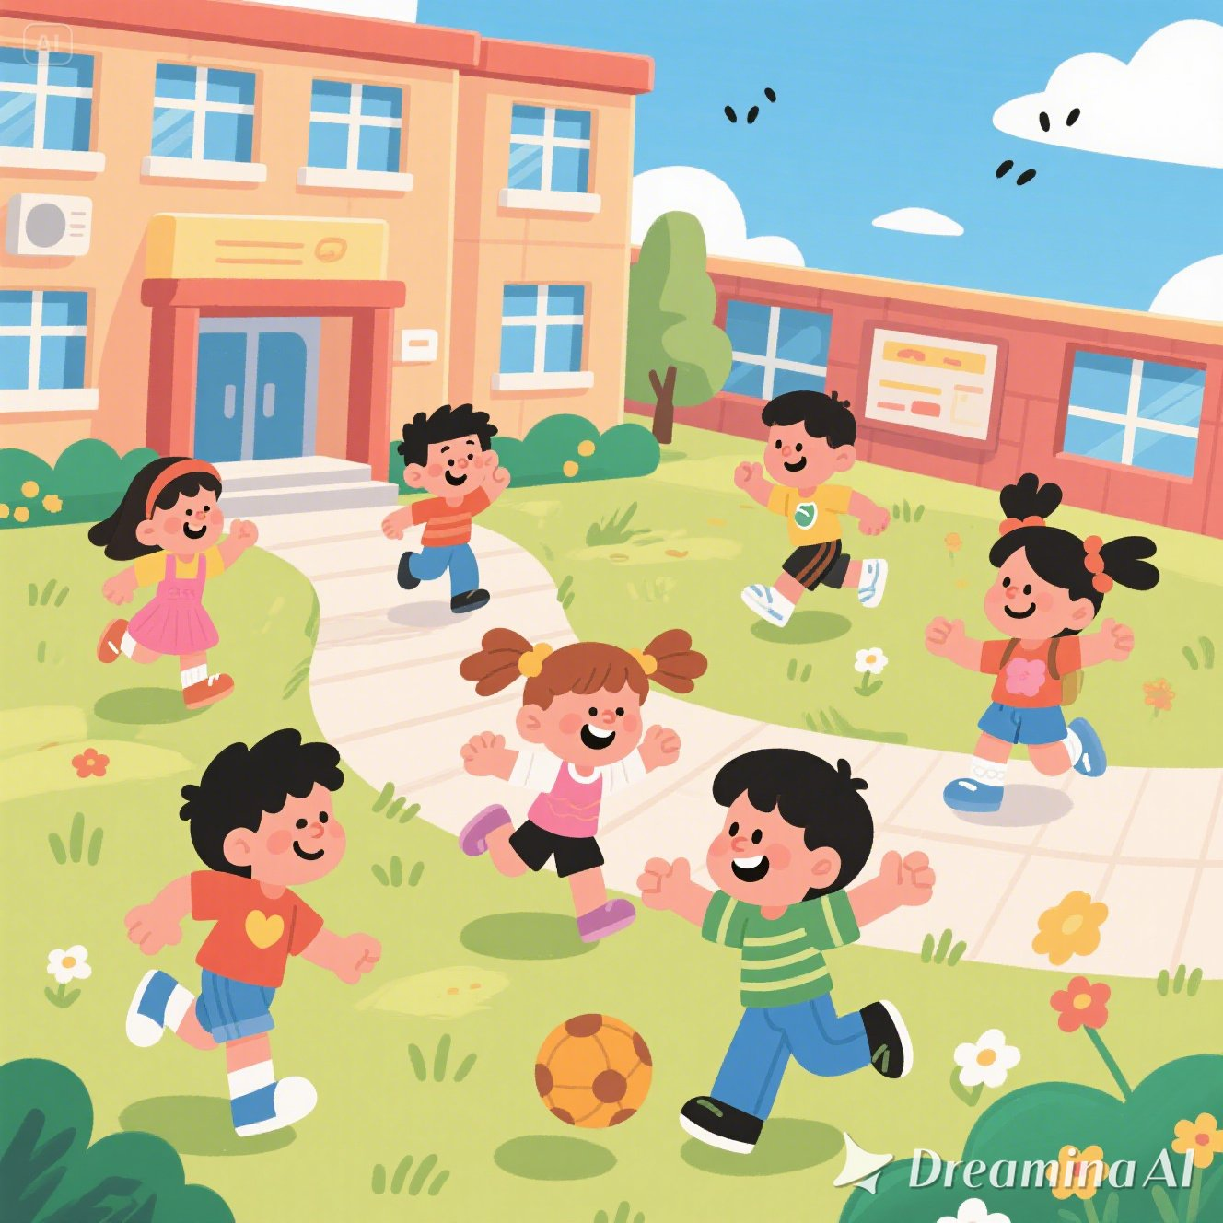
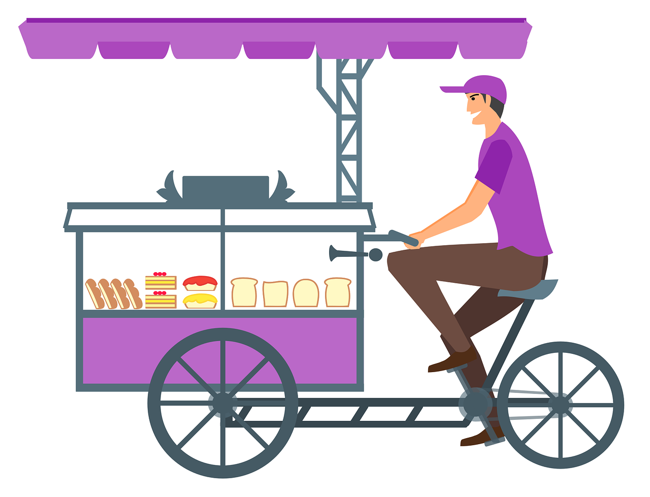
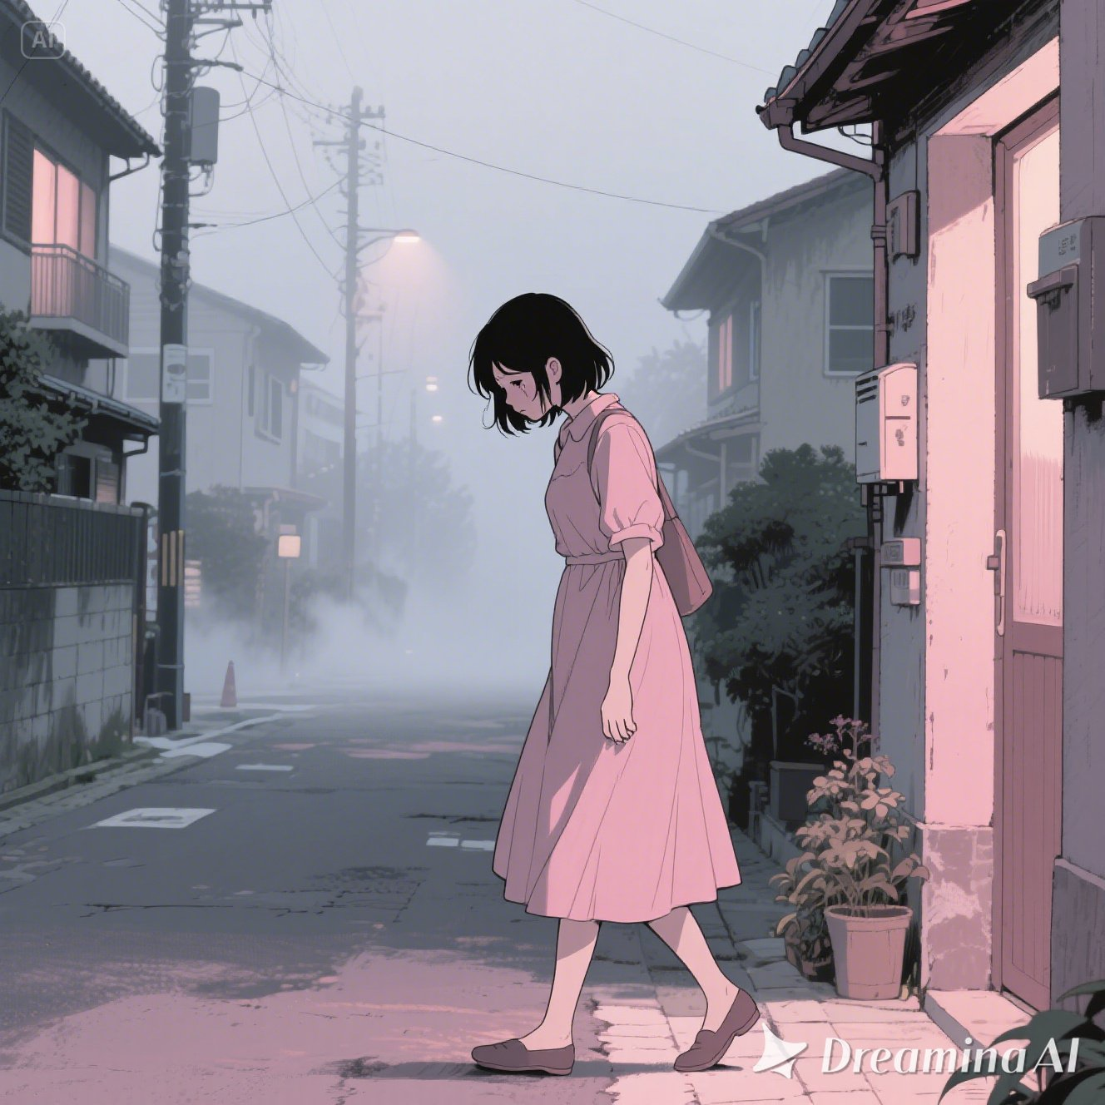
बालका: सन्तोषेन क्रीडन्ति |
(~బాలురు సంతోషంగా ఆడుకుంటున్నారు)
सन्तोषम् - सन्तोषेन
भवान् यत् करोति तत् आनन्देन करोतु |
आनन्दम् - आनन्देन
सा निराशतया गच्छति |
निराशता - निराशतया
🌟भावसूचकानां शब्दानां अपि तृतीया विभक्तिः भवति।

Slide 15
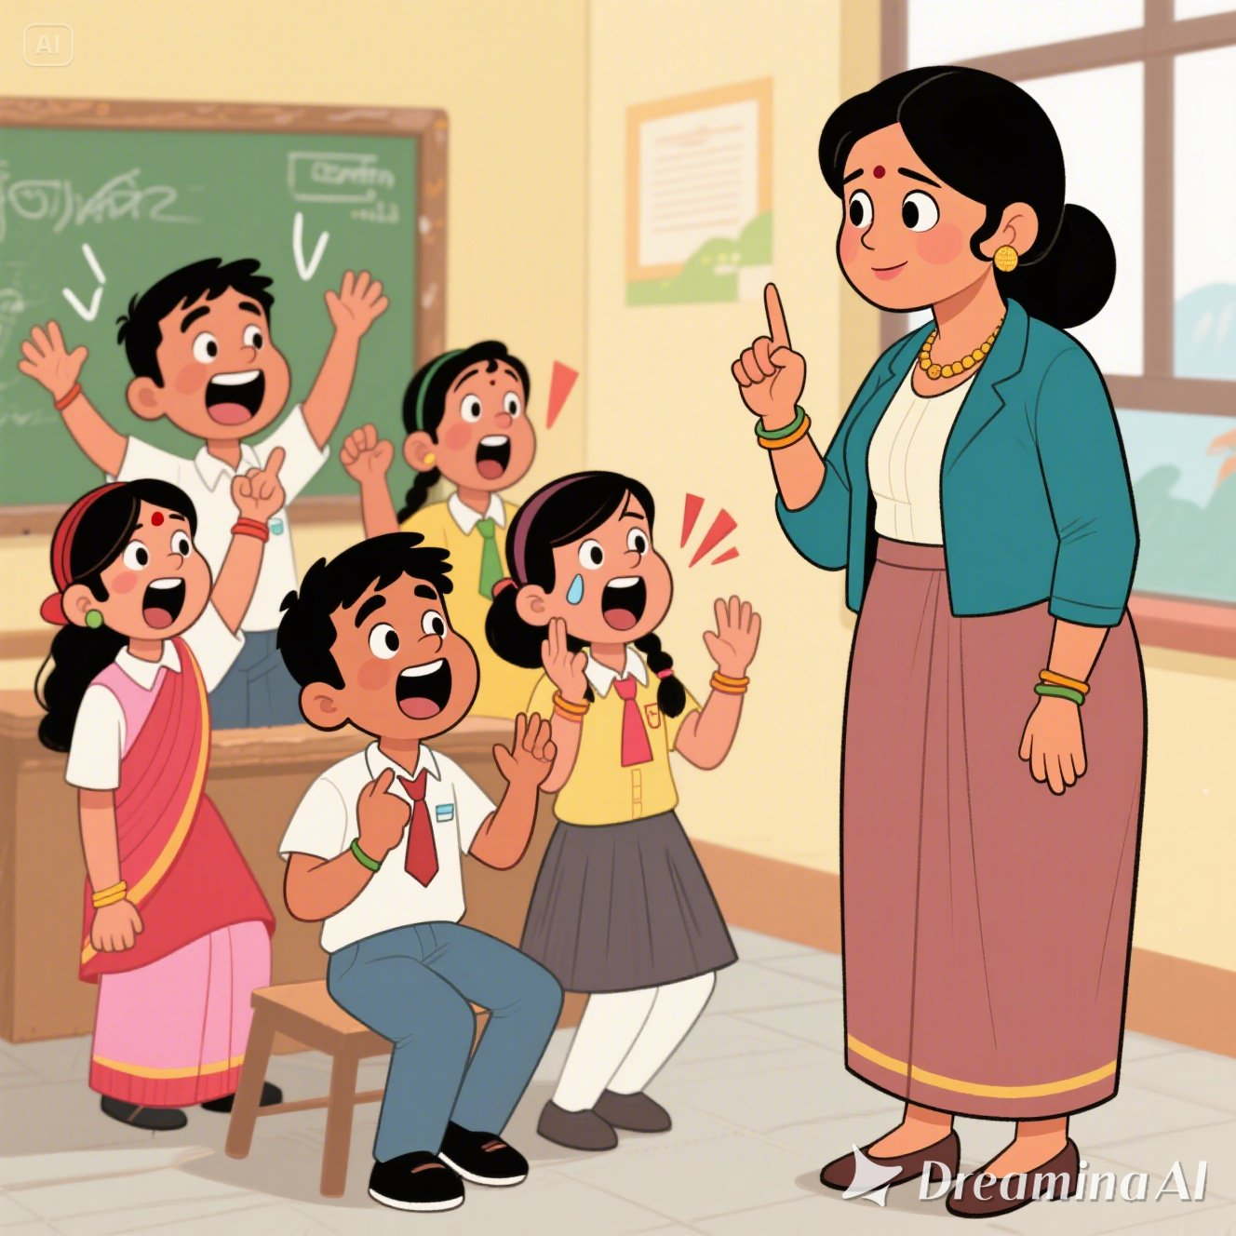


अलं अविवेकितया | समस्या अधिका जाता |
(అవివేకం చాలించు, సమస్య మరింత పెరిగింది.)
अलं कोलाहलेन | तूष्णीं तिष्ठन्तु |
(~కోలాహలం ఆపండి. నిశబ్దంగా కూర్చోండి)
अलं क्रोधेन |
(~కోపం చాలించు/ఇక కోపం వద్దు)
🌟निशेधार्थक: “अलं” शब्द: यत्र प्रयुज्यते तत्र तृतीया विभक्तिः भवति।

Slide 16
अलं - చాలు/ఆపు
अलं क्रोधेन - కోపం ఆపు/చాలించు
अलं कोलाहलेन् - అల్లరి ఆపు/చాలించు
अलं निराशतया - నిరాశ ఆపు/వద్దు/పడకు
देवस्मरणं पितामह्यै अलम् - దేవస్మరణం నానమ్మకు చాలు
अलं अविवेकितया - అవివేకం ఆపు/వలదు
आत्मज्ञानं मोक्षाय अलम् - మోక్షానికి ఆత్మజ్ఞానం చాలు
अन्नम् विजयायै अलम् - విజయకు అన్నం చాలు
राम: रावणाय अलम् - రావణడికి రాముడు చాలు
कृष्ण: कंसाय अलम् - కంసుడికి కృష్ణుడు చాలు

Slide 17
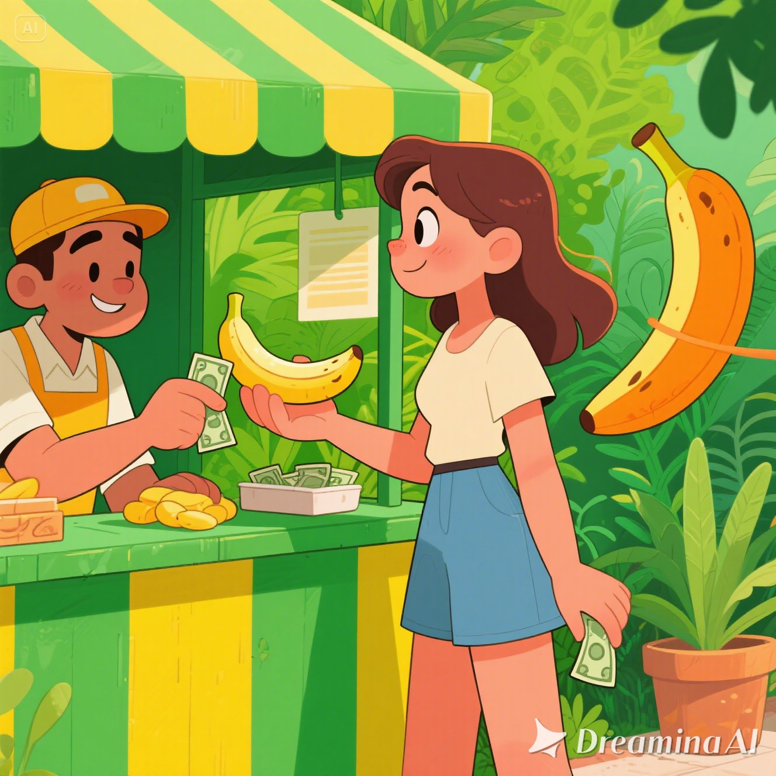


अहं एकरूप्यकेन एकं कदलीफलम् अक्रीणाम् |
(నేను ఒక రుపాయతో ఒక అరటిపండు కొన్నాను)
स: पञ्चाशत् रूप्यकै: एकं पुस्तकं क्रीणाति |
(అతడు యాభై రుపాయలతో ఒక పుస్తకం కొన్నాడు)
सा त्रिंशत् रूप्यकै: अङ्कन्य: अक्रीणात् |
(ఆమె ముప్పై రుపాయలతో పెన్నులను కొన్నది)
🌟यदा वयं किमपि क्रीणीम: तदा यत् धनं दीयते तस्य तृतीया विभक्तिः भवति।

Slide 18
ఎవ్వరితో?
దేనితో?
ఎందువల్ల?
ఎలా?

Slide 19
 | विभक्ति: | ए.व. | ब.व.
स्त्री | प्रथमा | सा (ఆమె) | ता: (వారు)
 | द्वितिया | ताम् (~ఆమెని) | ता: (~వారిని)
 | तृतिया | तया (~ఆమెతో) | ताभि: (~వారితో)
 | विभक्ति: | ए.व. | ब.व.
पुं | प्रथमा | स: (అతడు) | ते (వారు)
 | द्वितिया | तम् (~అతడిని) | तान् (~వారిని)
 | तृतिया | तेन (~అతడితో) | तै: (~వారితో)
 | विभक्ति: | ए.व. | ब.व.
नपुं | प्रथमा | तत् (అది) | तानि (అవి)
 | द्वितिया | तत् (~దాన్ని) | तानि (~వాటిని)
 | तृतिया | तेन (~దానితో) | तै: (~వాటితో)
గమనిక:ఖచ్చితమైన అనువాదం సాధ్యం కాకపోవడం వల్ల ~ గుర్తును ఉపయోగించి అనువదించబడినది.

Slide 20
 | विभक्ति: | ए.व. | ब.व.
स्त्री | प्रथमा | एषा (ఈమె) | एता: (వీరు)
 | द्वितिया | एताम् (~ఈమెని) | एता: (~వీరిని)
 |  | एतया (~ఈమెతో) | एताभि: (~వీరితో)
 | विभक्ति: | ए.व. | ब.व.
पुं | प्रथमा | एष: (ఇతడు) | एते (వీరు)
 | द्वितिया | एतम् (~ఇతడిని) | एतान् (~వీరిని)
 |  | एतेन (~ఇతడితో) | एतै: (~వీరితో)
 | विभक्ति: | ए.व. | ब.व.
नपुं | प्रथमा | एतत् (ఇది) | एतानि (ఇవి)
 | द्वितिया | एतत् (~దీన్ని) | एतानि (~వీటిని)
 |  | एतेन (~దీనితో) | एतै: (~వీటితో)
గమనిక:ఖచ్చితమైన అనువాదం సాధ్యం కాకపోవడం వల్ల ~ గుర్తును ఉపయోగించి అనువదించబడినది.

Slide 21
 | विभक्ति: | ए.व. | ब.व.
स्त्री | प्रथमा | भवती (~మీరు) | भवत्य: (~మీరు)
 | द्वितिया | भवतीम् (~మిమ్మల్ని) | भवती: (~మిమ్మల్ని)
 | तृतिया | भवत्या (~మీతో) | भवतीभि: (~మీతో)
 | विभक्ति: | ए.व. | ब.व.
पुं | प्रथमा | भवान् (~మీరు) | भवन्त: (~మీరు)
 | द्वितिया | भवन्तम् (~మిమ్మల్ని) | भवत: (~మిమ్మల్ని)
 | तृतिया | भवता (~మీతో) | भवद्भि: (~మీతో)
विभक्ति: | ए.व. | ब.व.
प्रथमा | अहम् (నేను) | वयम् (మేము)
द्वितिया | माम् (~నన్ను) | अस्मान् (~మమ్మల్ని)
तृतिया | मया (~నాతో) | अस्माभि: (~మాతో)
గమనిక:ఖచ్చితమైన అనువాదం సాధ్యం కాకపోవడం వల్ల ~ గుర్తును ఉపయోగించి అనువదించబడినది.

Slide 22
स्त्री
ए.व | ब.व
बालिकया (~బాలికతో) लेखन्या (~పెన్నుతో) | बालिकाभि: (~బాలికలతో) लेखनीभि: (~పెన్నులతో)
कया (~ఎవ్వరితో-ఏక) | काभि: (~ఎవ్వరితో)
भवत्या (~మీతో-ఏక) | भवतीभि: (~మీతో)
तया (~ఆమెతో) | ताभि: (~వారితో)
एतया (~ఈమెతో) | एताभि: (~వీరితో)
पुं
ए.व | ब.व
बालकेन (~బాలుడితో) | बालकै: (~బాలూరితో)
केन (~ఎవ్వరితో-ఏక) | कै: (~ఎవ్వరితో)
भवता (~మీతో-ఏక) | भवद्भि: (~మీతో)
तेन (~అతడితో) | तै: (~వారితో)
एतेन (~ఇతడితో) | एतै: (~వీరితో)
नपुं
ए.व | ब.व
पुस्तकेन (~పుస్తకంతో) | पुस्तकै: (~పుస్తకాలతో)
केन (~దేనితో) | कै: (~వేటితో)
तेन (~దానితో) | तै: (~వాటితో)
एतेन (~దీనితో) | एतै: (~వీటితో)

Slide 23
बहुवचनम् | एकवचनम्
बालका: कार्यानै: गच्छन्ति | (~బాలురు carల ద్వారా వెళ్తున్నారు) | बालका: कार्यानेन गच्छन्ति | (~బాలురు car ద్వారా వెళ్తున్నారు)
बालिका लेखनीभि: लिखति | (~బాలిక కలాల ద్వారా రాస్తున్నది) | बालिका लेखन्या लिखति | (~బాలిక కలం ద్వారా రాస్తున్నది)
छात्रा: अद्यापिकाभि: सह आगच्छन्ति | (~విద్యార్థులు అద్యాపికలతో పాటు వస్తున్నారు) | छात्रा: अद्यापिकया सह आगच्छन्ति | (~విద్యార్థులు ఆద్యాపికతో పాటు వస్తున్నారు)
छात्रा: अद्यापकै: सह आगच्छन्ति | (~విద్యార్థులు అద్యాపకులతో పాటు వస్తున్నారు ) | छात्रा: अद्यापकेन सह आगच्छन्ति | (~విద్యార్థులు అద్యాపకుడితో పాటు వస్తున్నారు )
यानम् (विविधै:) इन्दनै: चलति | (~బండి (వివిధ) ఇంధనల ద్వారా నడుస్తుంది) | यानम् इन्दनेन चलति | (~బండి ఇంధనంద్వారా నడుస్తుంది)
बालकै: क्रीडति | (~బాలురితో ఆడుకుంటున్నాడు) | बालकेन क्रीडति | (~బాలకుడితో ఆడుకుంటున్నాడు)
आरोग्यम् आहारै: सम्यक् भवति | (~ఆరోగ్యం ఆహారాల ద్వారా బాగు అవుతుంది) | आरोग्यम् आहारेण सम्यक् भवति | (~ఆరోగ్యం ఆహారం ద్వారా బాగు అవుతుంది)
గమనిక:ఖచ్చితమైన అనువాదం సాధ్యం కాకపోవడం వల్ల ~ గుర్తును ఉపయోగించి అనువదించబడినది.

Slide 24
DD - Sanskrit news
ChInfo Channel

Slide 25
ప్రతి గుడిలో సంస్కృతం నేర్పించాలి, శత్రుబోధ చేయాలని కోరుకుంటూ...

Slide 26
చిట్కా: బొమ్మల ద్వారా, అభినయం ద్వారా, వ్యక్తీకరణ ద్వారా, ప్రశ్నించడం ద్వారా సంస్కృత భాషను నేర్చుకోండి
धन्यवाद:
Content Source: SamskritaBharati S2S
Picture source: PixaBay, pexels, Dreamina

